Slide 1
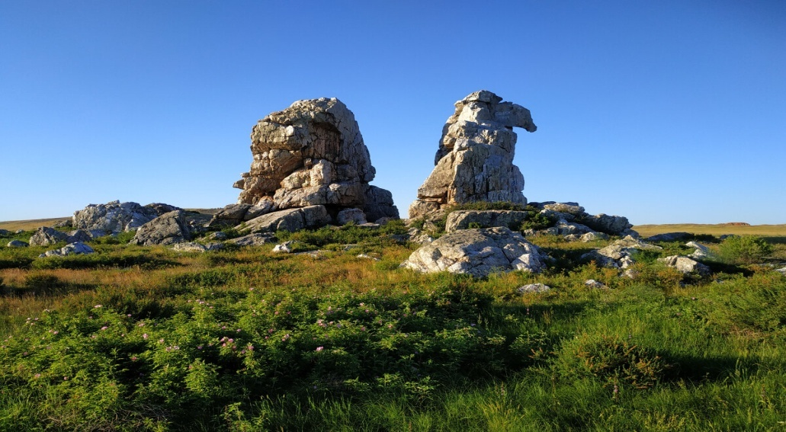
.
Муниципальное дошкольное образовательное автономное учреждение
«Детский сад № 99 комбинированного вида «Домовенок» г. Орска»
Тема: «Ознакомление детей старшего дошкольного возраста
с культурно-историческими ценностями родного края
посредством авторских дидактических игр»
Подготовила:
воспитатель Пивоварова Н.И.

Slide 2
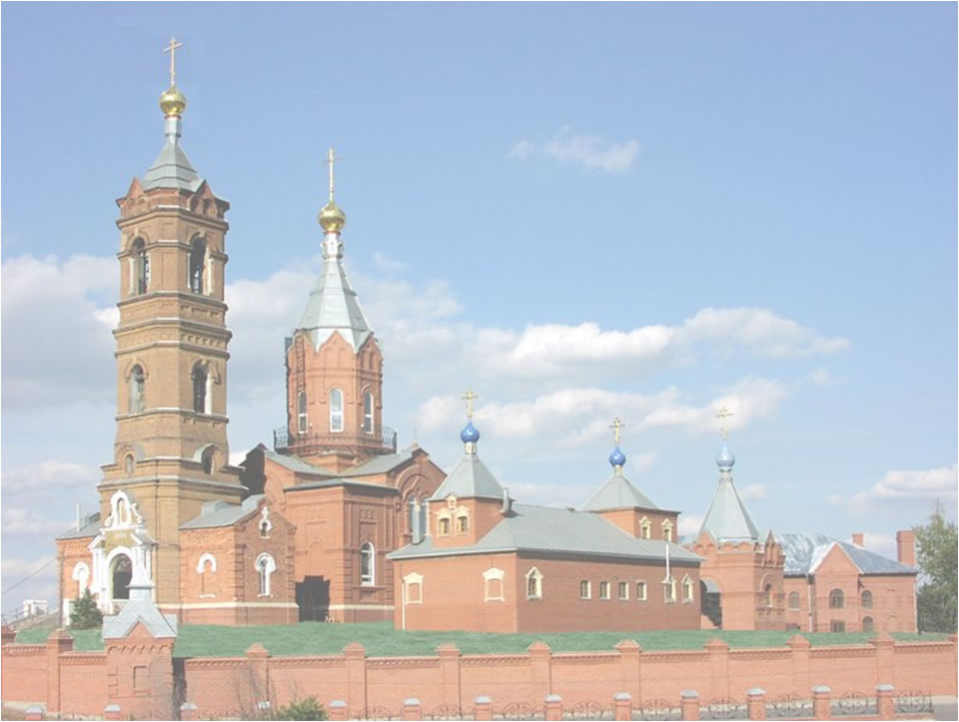
Актуальность моей темы обусловлена тем, что развитие и воспитание гуманной, духовно-нравственной личности, приобщение детей элементарным общепринятым нормам и правилам взаимоотношений со сверстниками и взрослыми, формирование гендерной, семейной, гражданской принадлежности, патриотических чувств, способствует развитию интереса детей к культурно-историческим ценностям родного края.
Дошкольный возраст - лучший период для формирования любви к малой Родине.

Slide 3

Цель: приобщение детей старшего дошкольного возраста к истории, культуре и традициям родного края посредством дидактических игр.

Slide 4
ЗАДАЧИ:
1. Продолжать знакомить с родным краем, его историей, достопримечательностями, народами, проживающими на территории Оренбуржья, памятниками природы. 2. Познакомить с декоративно – прикладным искусством (национальные костюмы, предметы быта, музыкальные инструменты, национальные блюда). 3.Развивать познавательный интерес к изучению родного края. 4.Развивать внимание, воображение, логическое мышление, память. 5.Развивать речевую активность, интонационную выразительность речи. 6.Формировать умение действовать по правилам. 7.Создавать условия для самостоятельного отражения полученных знаний, умений детьми. 8.Воспитывать уважение к своей малой Родине, к ее истории, культуре, народности и традициям. 9.Воспитывать в ребенке чувство любви и гордости к тому месту, где он родился и живет. 10.Воспитывать уважения к традиционным ценностям, истории, культуре родного края.

Slide 5
Для обобщения и систематизации знаний детей после бесед и занятий мы используем дидактические игры.
Дидактическая игра - универсальный метод закрепления знаний и умений.
Дидактические игры позволяют детям в живой непосредственной форме:
Накапливать сенсорный опыт, уточнять представления и знания о свойствах предметов (цвет, форма, величина, строение), развивать умение выделять сходство и различие между предметами;
Закреплять знания, полученные во время ОД;
Развивать глазомер, координацию движений рук и глаз, мелкую моторику.
Дидактические игры предоставляют большие возможности для умственного, нравственного и эстетического воспитания детей.

Slide 6
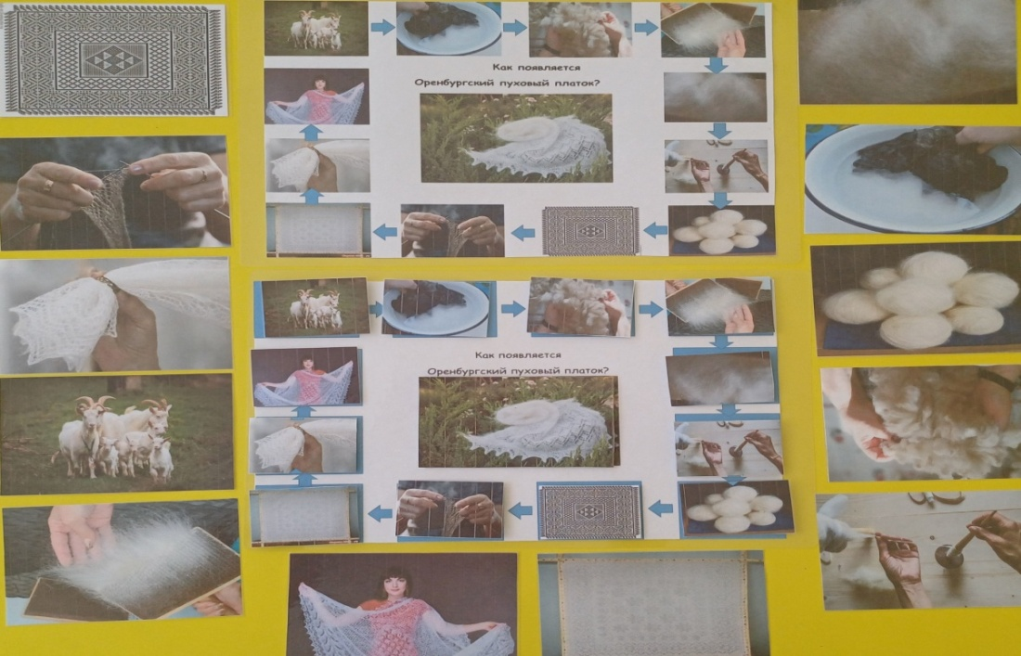
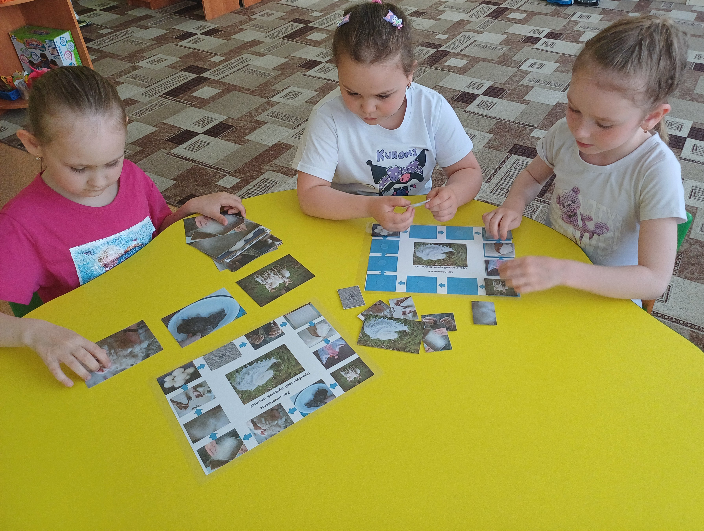
Для ознакомления детей старшего дошкольного возраста с культурно-историческими ценностями родного Оренбургского края, я изготовила дидактические игры. С некоторыми из них я вас сейчас познакомлю.
Дидактическая игра
«Как появился Оренбургский пуховый платок».
Цель: ознакомление детей с народным промыслом Оренбуржья- Оренбургским пуховым платком.
Задачи:
1.Дать представление детям о том, как создаётся Оренбургский пуховый платок.
2. Развивать интерес к народному промыслу Оренбуржья.
3. Способствовать речевому развитию через обогащение и активизацию словаря.
4. Воспитывать уважительное отношение к труду Оренбургских пуховниц.

Slide 7

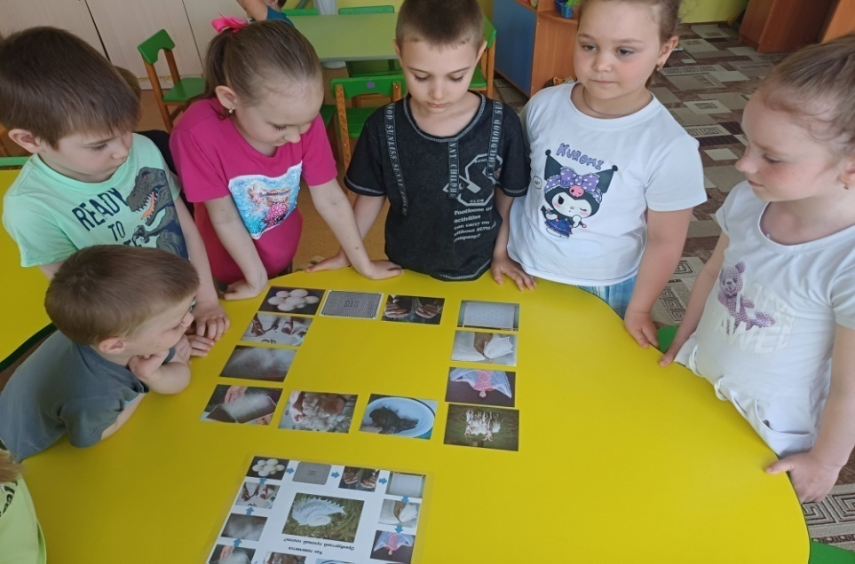

Slide 8
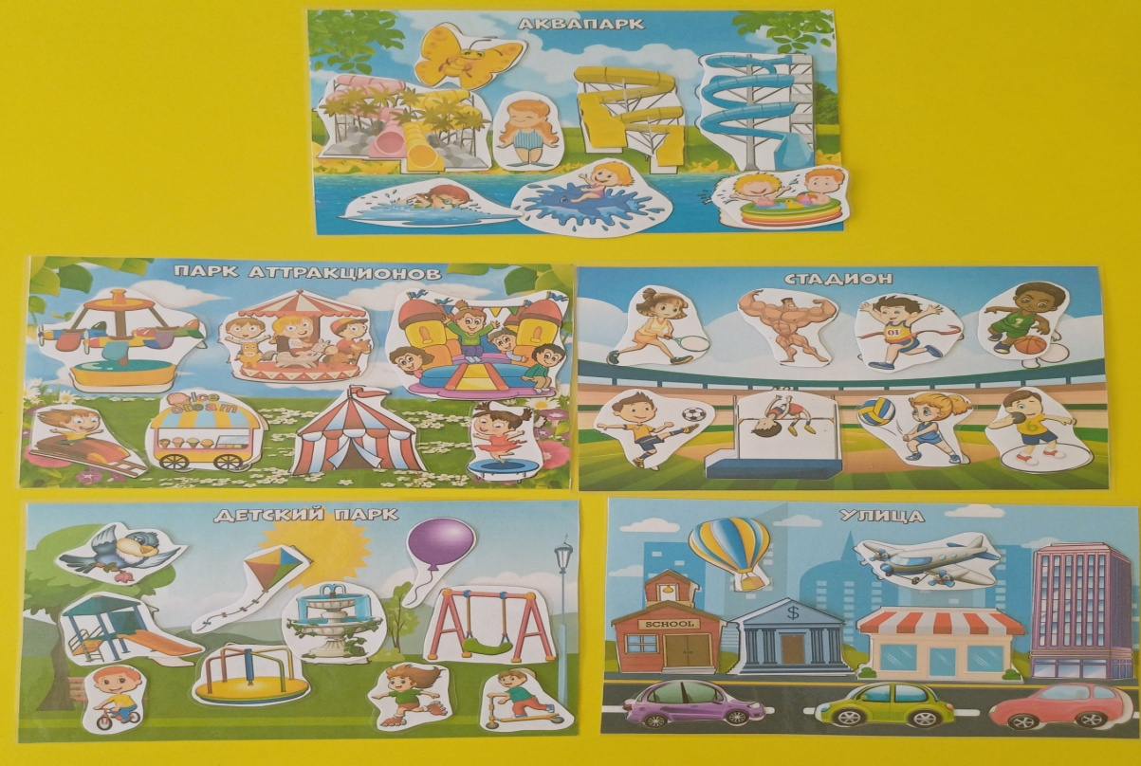
Дидактическая игра «Город»
Цель: закрепление знаний детей о родном городе, названиях улиц, достопримечательностях города.
Задачи: 1.Упражнять детей в дополнении целой картинки отдельными предметами в соответствии с совпадением цвета;
2. Закрепить знания детей о родном городе;
3. Воспитывать любовь к малой Родине.
Ход игры:
Возраст с 4 до 7 лет.
1. Предлагается рассмотреть и назвать все цветные изображения. Выбрать из прилагаемых вариантов силуэт, соответствующий цветному изображению.
2. Предлагается выбрать силуэт по памяти. Составить небольшой рассказ.

Slide 9
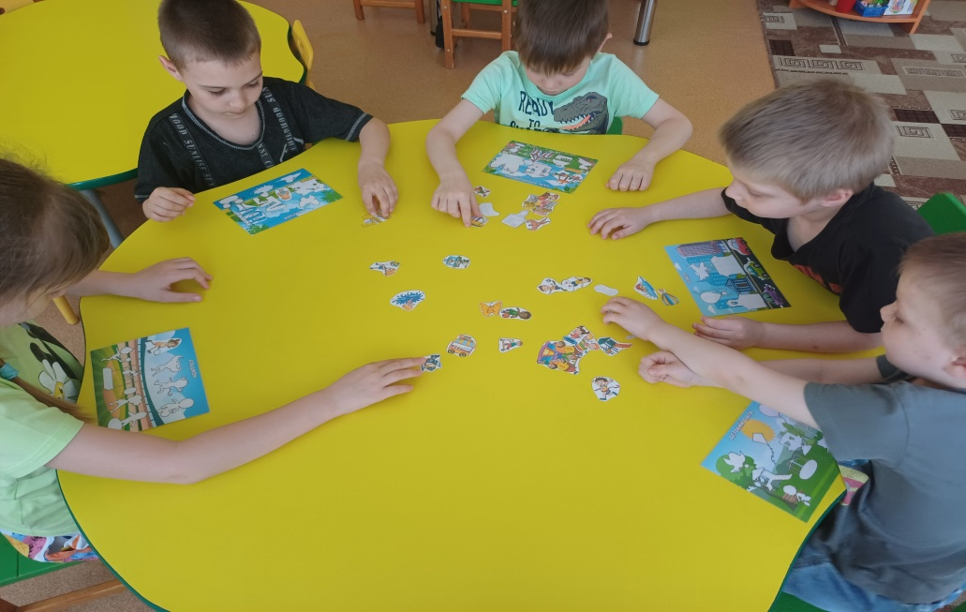
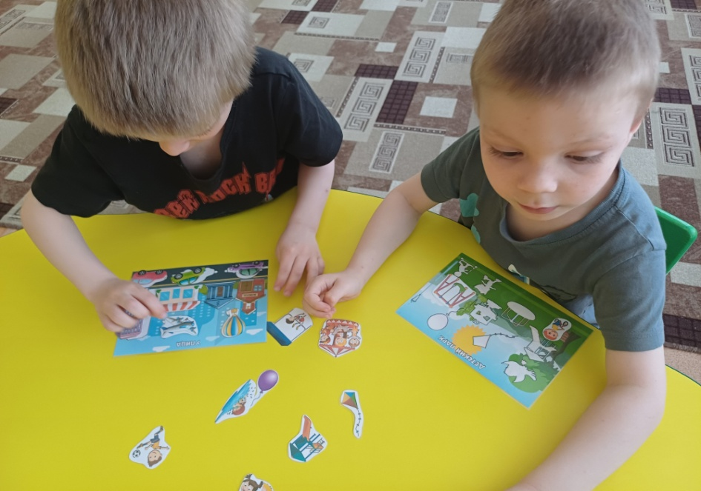

Slide 10
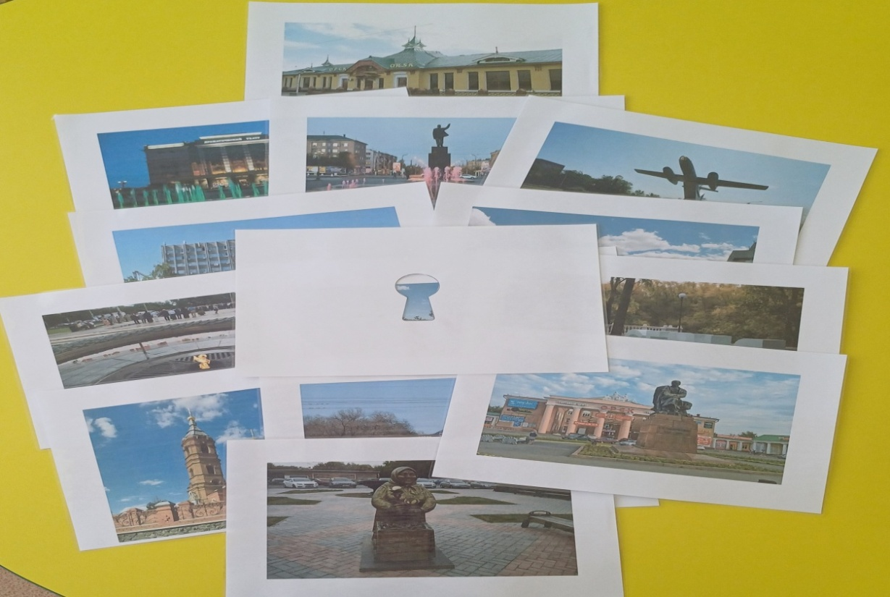
Дидактическая игра «Замочная скважина»
Цель: формирование представлений о достопримечательностях города Орска. Развитие памяти, внимания, пространственного мышления; воспитание интереса к родному городу.
Задачи:
1.Развивать внимание, память, пространственное мышление у детей старшего дошкольного возраста.
2.Воспитывать интерес к родному городу.

Slide 11
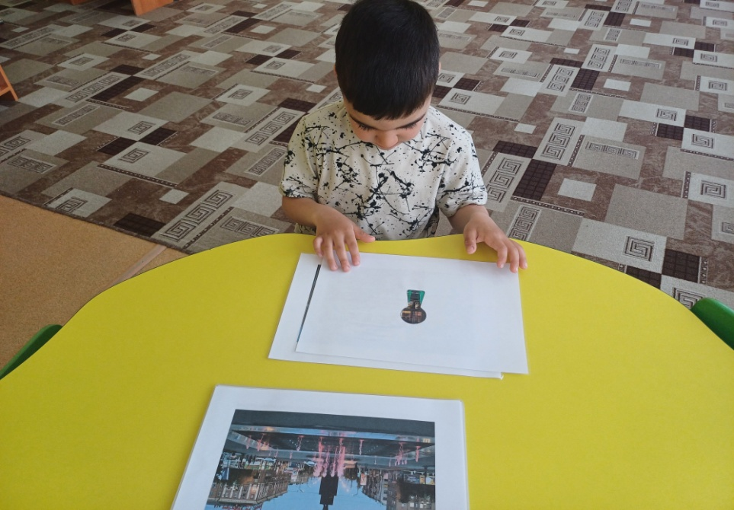
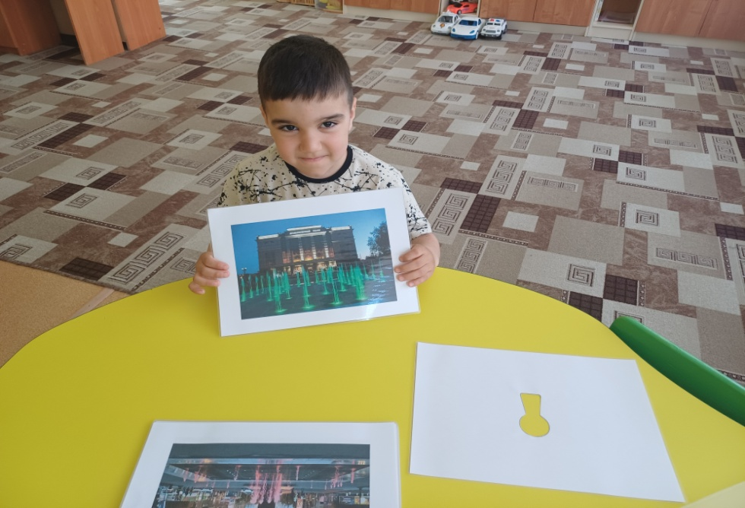

Slide 12
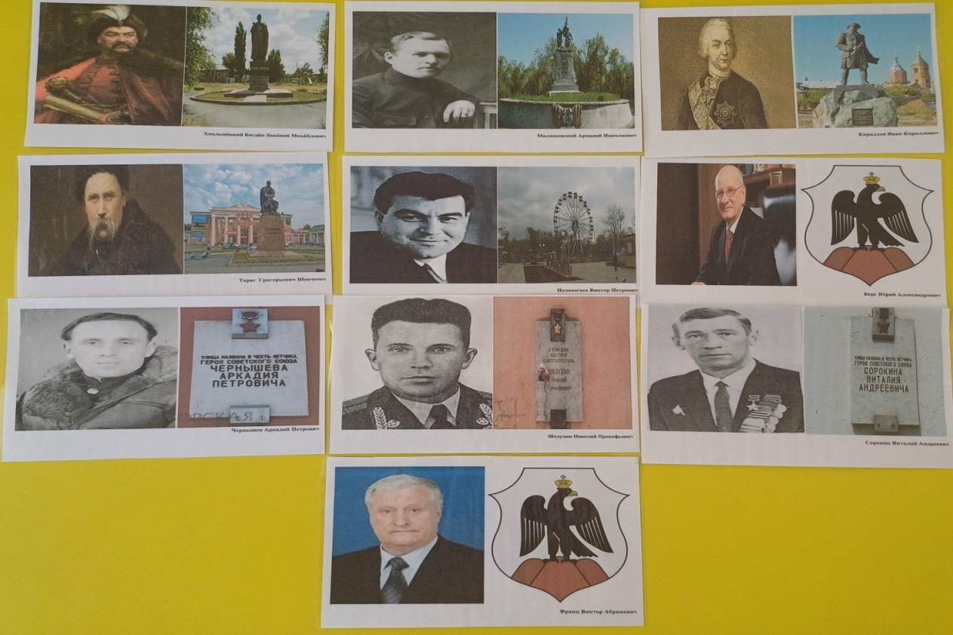
Дидактическая игра «Знаешь ли ты?»
Цель: закрепление знаний детей об известных людях родного края.
Задачи:
1.Создавать условия для проявления своих способностей, интеллектуальных умений.
2.Развивать такие качества, как умение слушать другого человека, работать в группе.

Slide 13
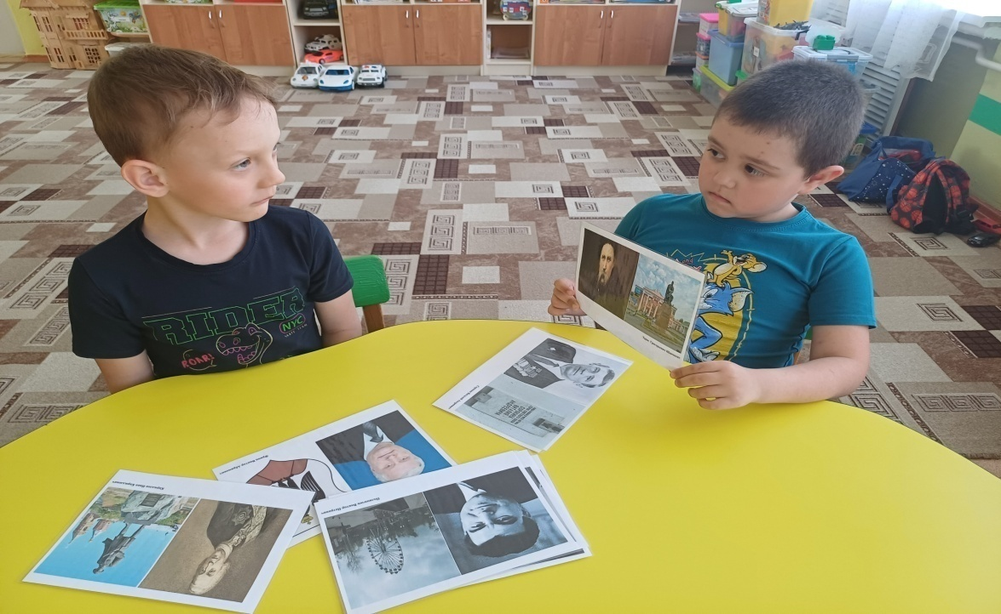

Slide 14
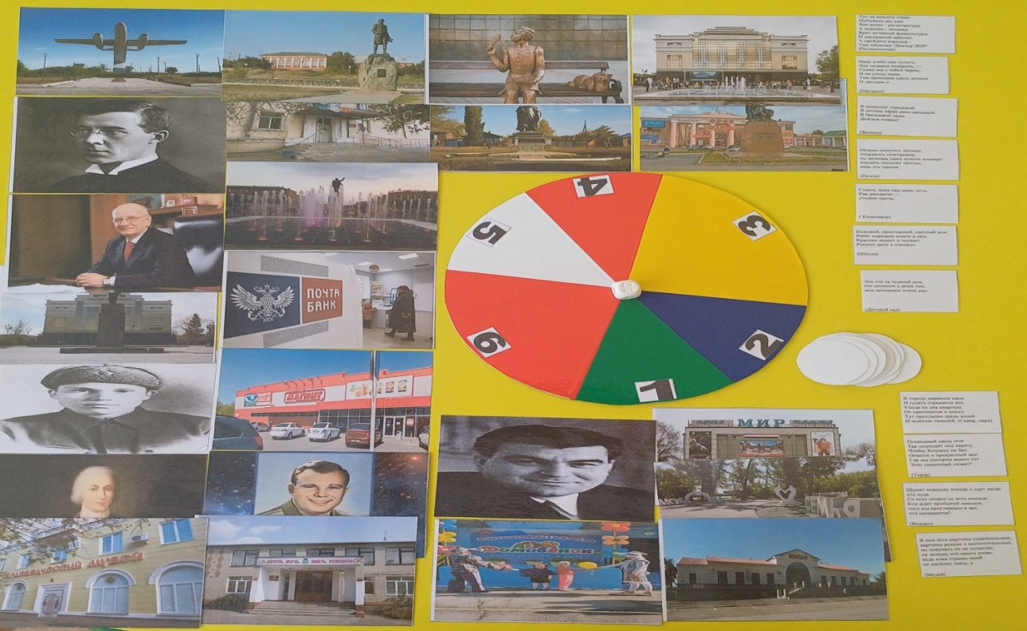
Дидактическая игра «Путешествие по городу Орску» Игра состоит из круга (основы), разделенного на 6 секторов, конверты с загадками, кубик, распечатанные иллюстрации с достопримечательностями г.Орска.
Цель: закрепление знаний детей о родном городе, его достопримечательностях.
Задачи:
1.Закреплять знания воспитанников о родном городе;
2.Учить рассказывать о достопримечательностях города;
3.Прививать любовь к родному городу;
4.Формировать умение соблюдать правила игр; закрепить навыки счёта.
5.Пополнять словарный запас детей.

Slide 15
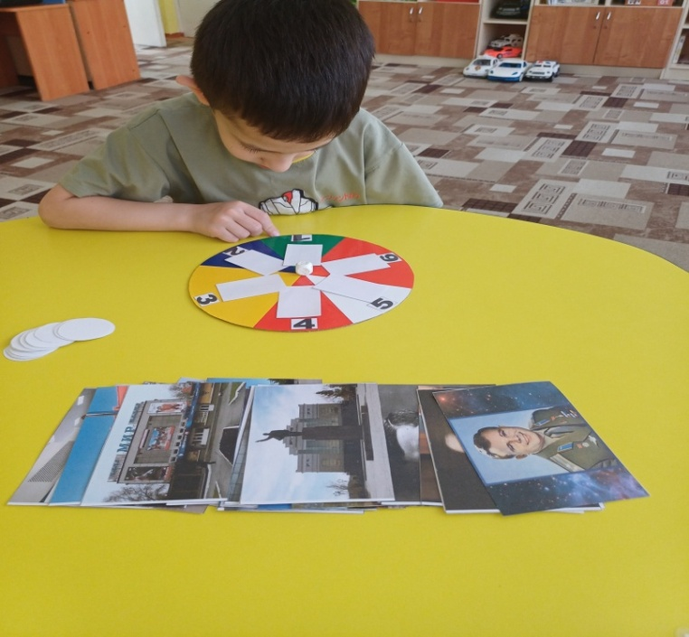
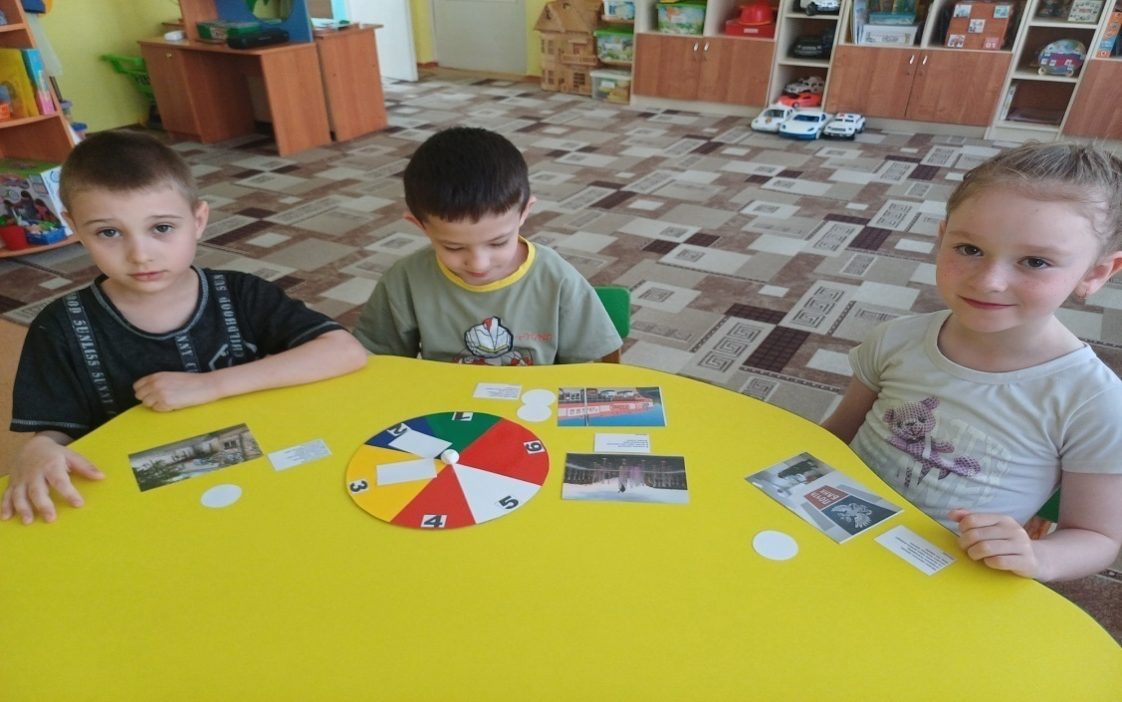

Slide 16
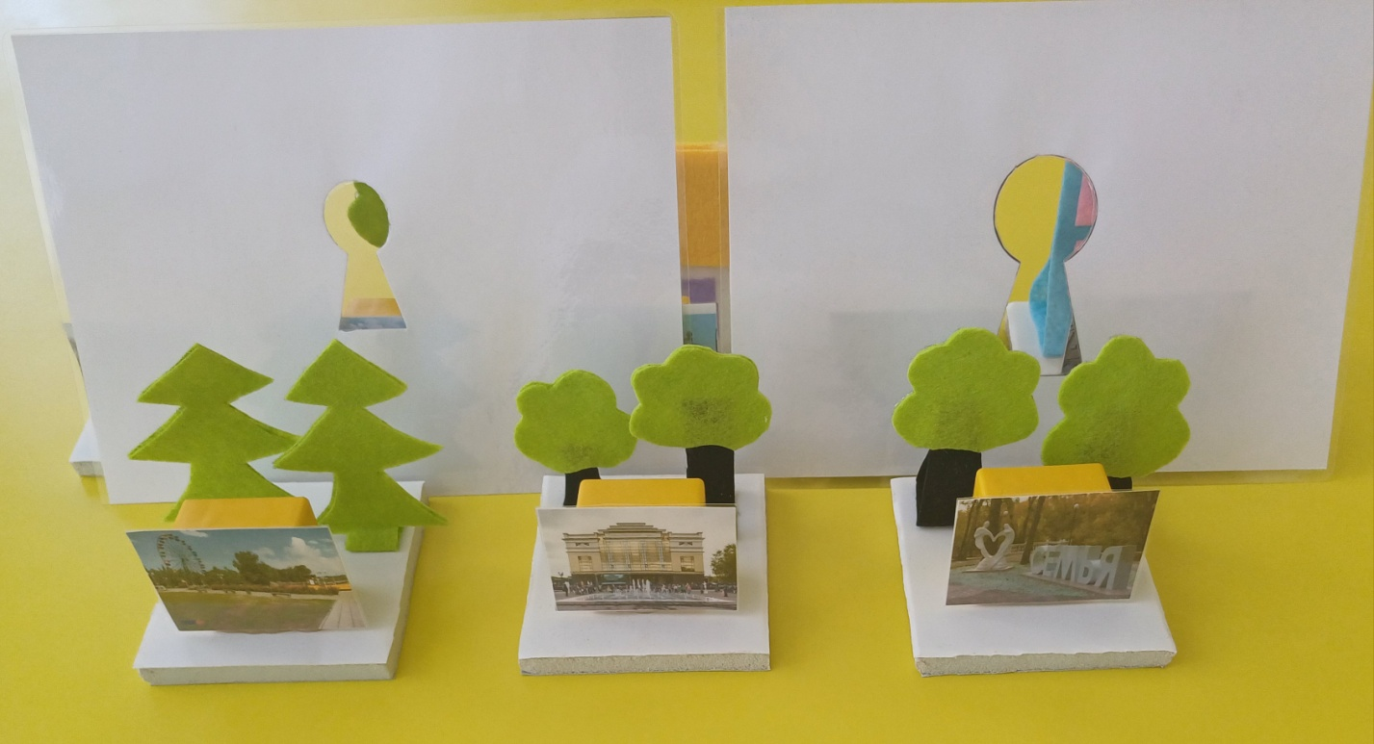
Дидактическая игра « Замочная скважина»
В игру входит: макеты достопримечательностей г. Орска, лист с замочной скважиной. Цель: формирование представлений о памятных местах города Орска.
Задачи:
- закреплять представления о достопримечательностях родного города;
- развивать память, внимание, мышление у детей старшего дошкольного возраста;
- воспитывать интерес к родному городу.

Slide 17
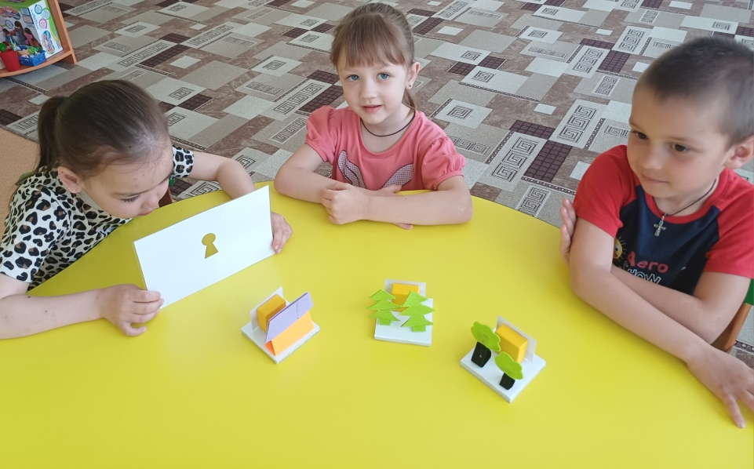
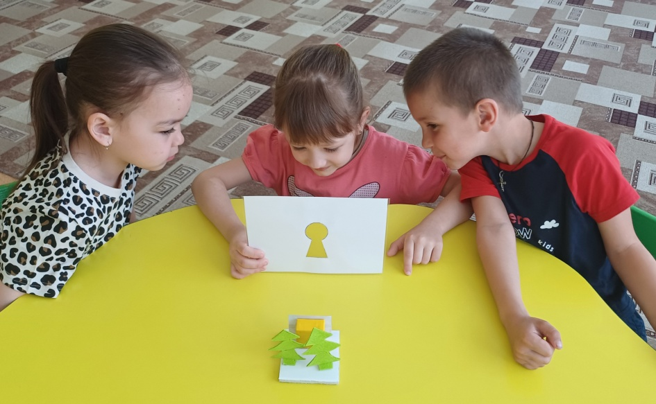

Slide 18
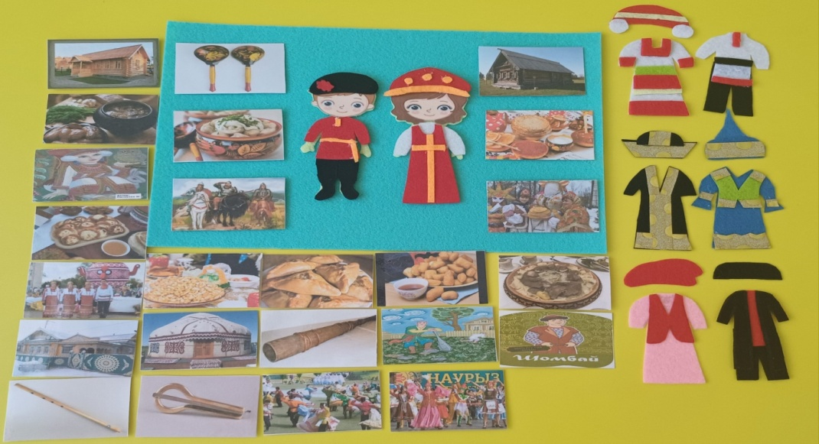
Дидактическая игра «Народы родного края»
В игру входят: основа (фетр) на которой силуэты мальчика и девочки, набор одежды (национальные костюмы) из фетра; картинки национальных героев, жилища, праздников, музыкальных инструментов, блюда на липучке. Цель: закрепление знаний о национальных костюмах народов, проживающих на территории Оренбургской области, их блюдах, традициях.
Задачи:
-Познакомить детей с разными народами, населяющими Оренбуржье;
-Побуждать детей уважительно относиться к культуре разных народов, любоваться образцами народно-прикладного творчества;
- Формировать чувство гордости за свой край, поддерживать интерес к истории и культуре Оренбургского края; -Развивать умение последовательно составлять из частей ансамбль женской и мужской одежды. -Упражнять в определении предметов национальной одежды, блюда, жилище, праздника, инструмента, героя известных сказок.

Slide 19
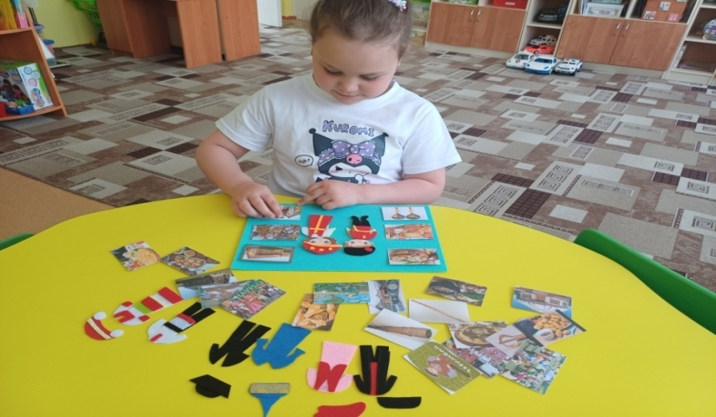
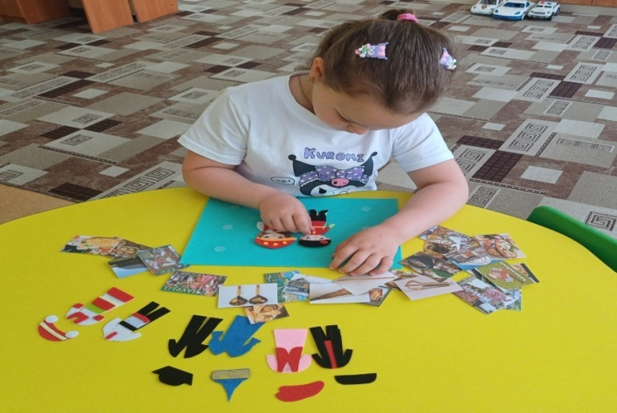

Slide 20
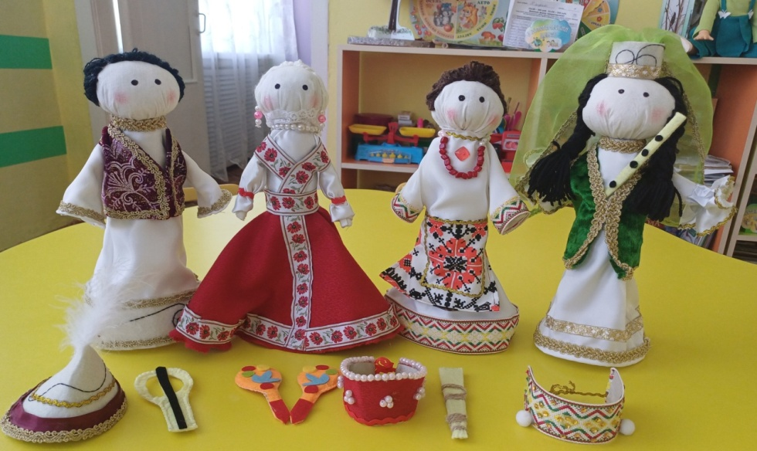
Дидактическая игра «Подбери головной убор и музыкальный инструмент к национальному костюму»
В игру входит: 4 куклы в национальных костюмах; головные уборы из ткани, музыкальные инструменты из фетра, аудиозапись.
Цель: совершенствование знаний о национальных костюмах, музыкальных инструментах, головных уборах народов, проживающих в Оренбургской области.
Задачи:
- закреплять знания детей о национальностях, традициях народов России;
- формировать представление у детей о традиционной одежде, музыкальных инструментах народов Оренбуржья;
- обогащать и активизировать словарный запас детей; - воспитывать уважение к культуре других национальностей, чувство патриотизма и гордость за свой народ и культуру.

Slide 21
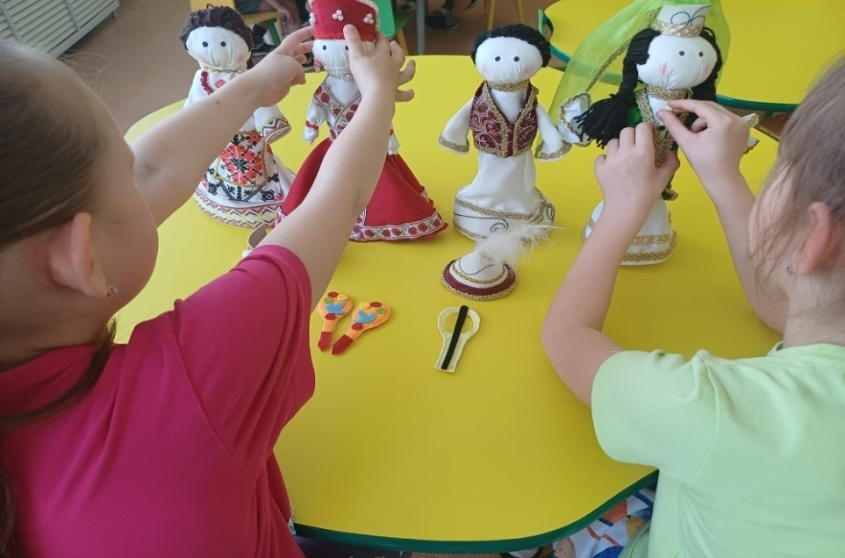
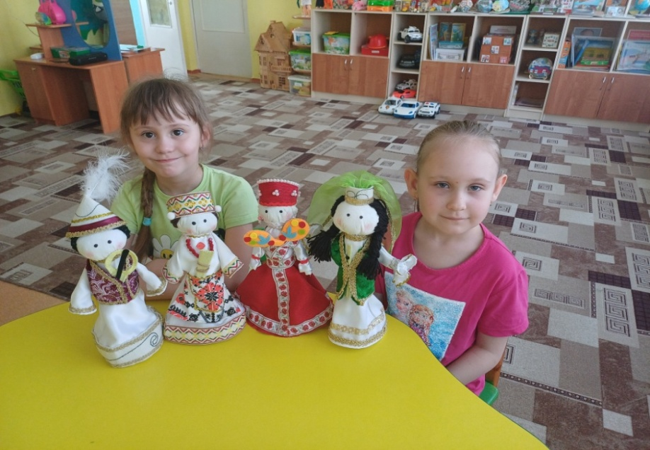

Slide 22

В заключение стоит отметить, что применение авторских дидактических игр в рамках изучения культурно-исторических ценностей родного края повышают познавательный интерес дошкольников к прошлому и настоящему Оренбуржья и способствует сохранению наследия для будущего поколения в виде уникальных ценностей человеческого опыта и знания.

Slide 23
Пивоварова Наталья Ильгизовна
E-mail:nata.pivovarova.1987@mail.ru
VK: https://vk.com/id760210833

